Slide 1
UMIDITA’
L'acqua contenuta negli alimenti è di due tipi: acqua libera e acqua legata. La prima rappresenta l'umiditá assorbita dall'alimento e può essere utilizzata dai microrganismi presenti per la loro crescita; la seconda invece è legata alle molecole dell'alimento (per esempio le proteine).
L'analisi dell'umidità è fondamentale in tutte le aree del settore alimentare, dall'ispezione delle merci in entrata al controllo qualità, dalla produzione e conservazione allo sviluppo di nuovi prodotti. Quasi sempre, gli ingredienti preparati sono caratterizzati da un contenuto di umidità ottimale, che conferisce agli alimenti sapore, consistenza, aspetto e durata ottimali.

Slide 2
PROCEDIMENTO
Pulire accuratamente il contenitore prescelto e sciacquare con acqua di grado analitico.
Mettere il contenitore prescelto (becher, crogiolo o vaschetta) in stufa a 105°C per almeno 30 minuti.
Lasciare raffreddare in essiccatore per 10-15 minuti.
Determinare la tara.
Triturare finemente l'alimento da analizzare (se si usa l'omogeneizzatore evitare di surriscaldare).
Pesare accuratamente circa 5-10 g di alimento nel contenitore e annotarne la massa.
Mettere in stufa per almeno 3 ore.
Lasciare raffreddare in essiccatore per 10-15 minuti. Determinare la massa finale.
ICC, Method 110/1, Determination of Moisture Content in Cereals and Cereal Products
AACC International, Method 44-15.02, Moisture Air Oven Methods

Slide 3
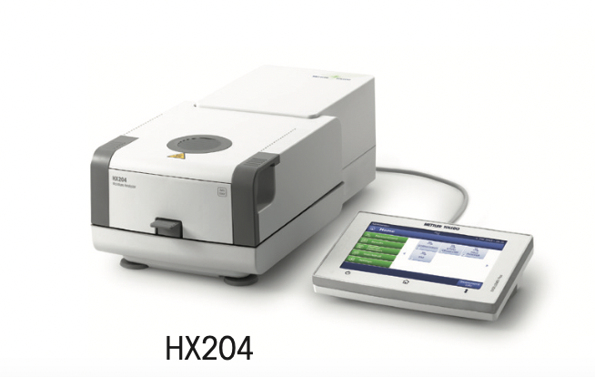
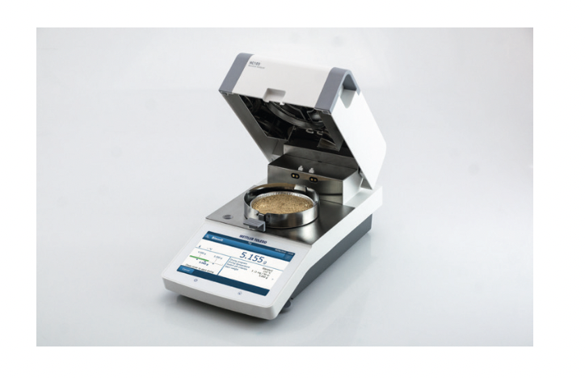
Metodi innovativi
Misuratore alogeno di umidità, vantaggio: rapidità della misura

Slide 4
CENERI
Per ceneri si intende il residuo inorganico che residua dopo la distruzione per termica o per completa ossidazione della componente organica di un alimento.
La determinazione delle ceneri è parte delle determinazioni necessaria per una valutazione nutrizionale dell’alimento
La preparazione delle ceneri è anche la procedura di preparazione di un campione per l’analisi dei metalli tramite tecniche strumentali (assorbimento atomico, ICP-MS)
PRINCIPIO DEL METODO A SECCO
Riscaldare il campione in muffola a 500-600°C, i componenti organici si trasformano in CO₂ e NO_{x}
PRINCIPIO DEL METODO UMIDO
L’ossidazione è condotta in ambiente acido in presenza di sostanze ossidanti
I cationi dei metalli sono cosi solubilizzati senza distruzione della sostanza organica
Nota:
alimenti ricchi di acqua devono essere essiccati prima della mineralizzazione
alimenti ricchi di grassi devono essere degrassati prima della mineralizzazione
Il dato in ceneri è espresso come rapporto % massa /massa rispetto al peso o al peso secco

Slide 5
DETERMINAZIONE DELLE PROTEINE NEGLI ALIMENTI
Per determinare la quantità di proteine negli alimenti, è importante disporre di metodi analitici standardizzati. Esistono diversi metodi utilizzati in diverse industrie alimentari per quantificare il contenuto proteico.
La corretta determinazione del contenuto proteico degli alimenti è importante in quanto spesso determina il valore economico del prodotto e comunque ne indica un importante valore nutrizionale.

Slide 6
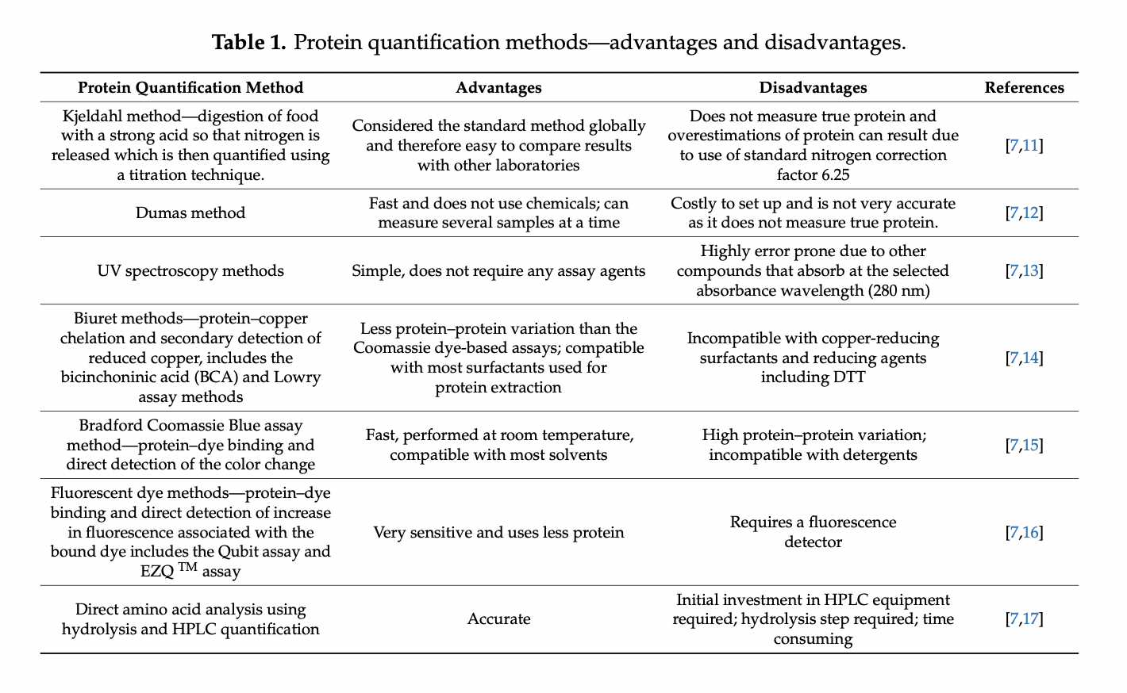

Slide 7
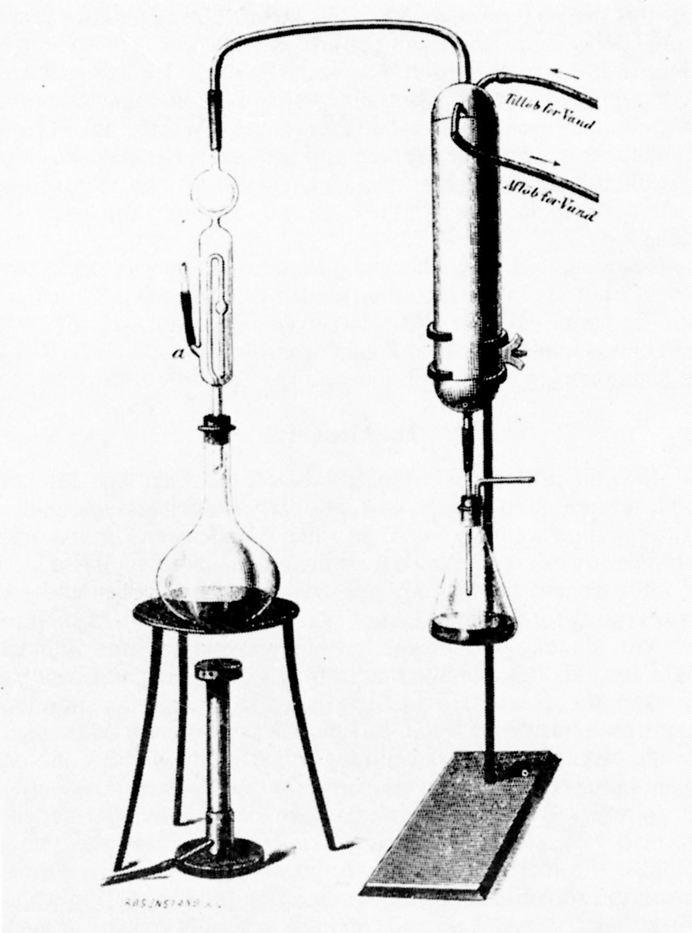
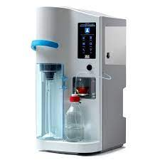
Metodo Kjeldahl
Il metodo Kjeldahl prevede la digestione del campione con un acido forte in modo che venga rilasciato azoto ammoniacale, che viene poi quantificato utilizzando una tecnica di titolazione.
La quantità di proteine viene quindi calcolata dalla concentrazione di azoto dell'alimento utilizzando un fattore di conversione (di solito 6,25 che equivale a 0,16 g di azoto per grammo di proteina).
il fattore di conversione/correzione di 6,25 non è adatto a tutti i tipi di proteine
Fattore di conversione 4.9 per il pesce e 4.7 per la farina e 5.4 per altri prodotti a base di cereali.

Slide 8
Le fasi del Metodo Kjeldahl
Digestione La decomposizione dell'azoto presente in campioni organici utilizzando una soluzione acida concentrata. Questo si ottiene facendo bollire un campione omogeneo in acido solforico concentrato. Il risultato finale è un sale solfato di ammonio. Distillazione Aggiunta di una base alla miscela di digestione acida per convertire NH₄⁺ in NH₃, seguita da ebollizione e condensazione di ammoniaca NH₃ allo stato gassoso in una soluzione ricevente. Titolazione Quantificare la quantità di ammoniaca nella soluzione ricevente. La quantità di azoto in un campione può essere calcolata dalla quantità quantificata di ioni ammoniaca nella soluzione ricevente cioè una quantità nota di acido in eccesso. La determinazione quantitativa dell'ammoniaca prodotta è realizzata mediante titolazione acido-base con indicatore fenolftaleina.

Slide 9
METODO BRADFORD
Il saggio Bradford è basato sull’utilizzo del colorante Coomassie Brilliant Blue G-250 e descritto per la prima volta da Marion M. Bradford (1976). Il meccanismo di base del test è il legame del colorante a pH acido con i residui basici di arginina, istidina, fenilalanina, triptofano e tirosina.
Il colorante libero (forma cationica) presenta un massimo di assorbimento a 465 nm e un colore rosso, dopo il legame con le proteine, si osserva uno spostamento del massimo di assorbimento a 595 nm a causa della stabilizzazione della forma anionica del colorante che presenta un colore blu.
La colorazione ha una intensita direttamente proporzionale alla contenuto proteico del campione in esame.

Slide 10
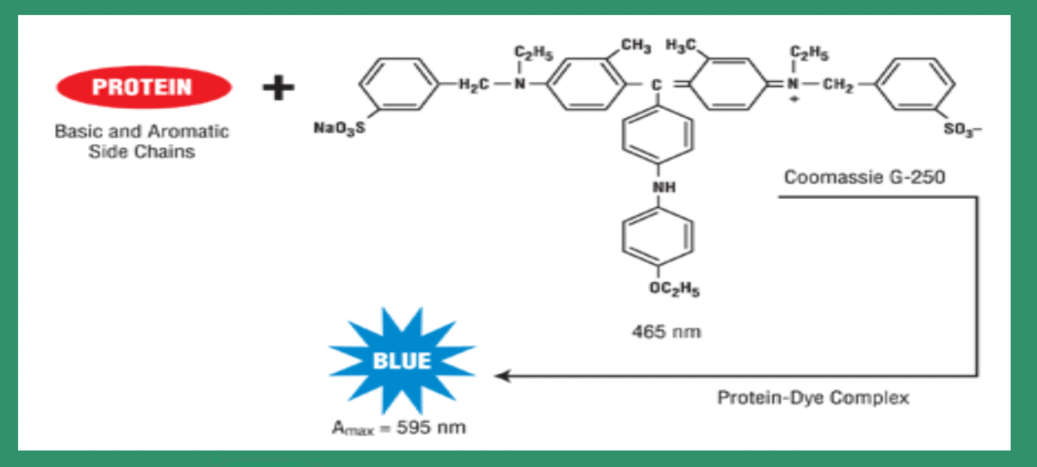
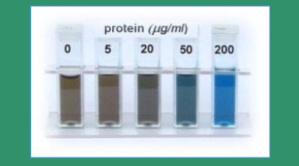
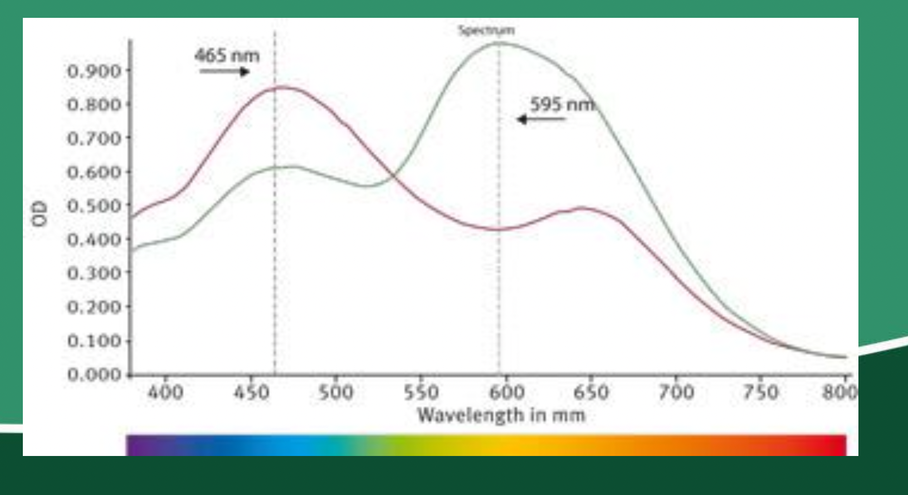

Slide 11
La retta di taratura è un tipo di grafico utilizzato per la determinazione della quantità incognita di un campione rispetto un campione di riferimento.
➢ La curva standard per la concentrazione proteica viene ottenuta utilizzando concentrazioni note di albumina sierica bovina (BSA)
Si misura l’assorbanza a concentrazioni crescenti della nostra proteina di riferimento (BSA), e si misura il “bianco” cioè la soluzione senza proteina;
2. Si misura l’assorbanza dei nostri campioni incogniti;
3. Ai valori di assorbanza ottenuti eliminiamo il valore del bianco;
4. Costruiamo la retta di taratura mettendo I valori di assorbanza sull’asse delle Y e i valori crescenti di concentrazione di BSA

Slide 12
GRASSI TOTALI: Metodo Folch
Il campione viene omogeneizzato con cloroformio/metanolo (2/1) fino a ottenere un volume finale pari a 20 volte il volume del campione (1 g in 20 ml di miscela di solvente). Dopo la dispersione, l'intera miscela viene agitata per 15-20 minuti in un agitatore orbitale a temperatura ambiente. L'omogenato viene filtrato (imbuto con carta da filtro piegata) o centrifugato per recuperare la fase liquida. Il solvente viene lavato 1 a 5 (4 ml per 20 ml) di acqua o con una soluzione di NaCl allo 0,9%. Dopo aver fatto un passaggio su vortex di alcuni secondi, la miscela viene centrifugata a bassa velocità (2000 giri/min) per separare le due fasi. Rimuovere la fase superiore poi sciacquare l'interfaccia una o due volte con metanolo/acqua (1/1). Dopo la centrifugazione la fase inferiore del cloroformio contenente lipidi viene fatta evaporare sotto vuoto in un evaporatore rotante o sotto un flusso di azoto se il volume è inferiore a 2-3 ml.
Per pesata si determina il contenuto di grassi totale

Slide 13
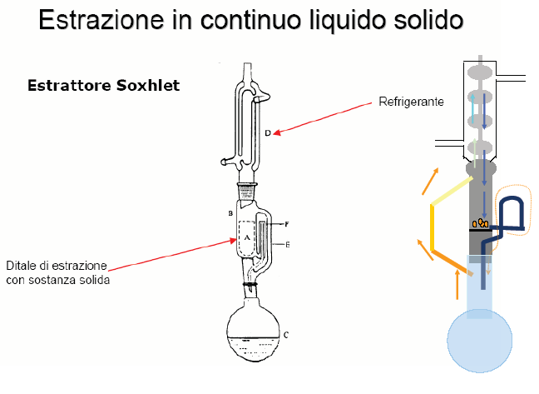

Slide 14
Procedura A
Quali sono le condizioni di lavoro migliori??
Procedura B

Slide 15
Carboidrati totali
Metodo fenolo-acido solforico
Il metodo permette di determinare tutte le classi di carboidrati compresi mono e disaccaridi oltre i polisaccaridi
Dato che l’assorbività varia da carboidrato a carboidrato, il dato è espresso rispetto a quello maggiormente rappresentativo del campione
PRINCIPIO DEL METODO
Idrolisi acida: l’acido solforico scompone i poli e disaccaridi in monosaccaridi
I pentosi vengono deidratati a furfurale
Gli esosi a idrossi-metil-furfurale
Questi composti reagiscono con il fenolo e producono un colore giallo oro
La calibrazione viene fatta in xylosio dove prevalongono i pentosi o in glucosio dove prevalgono gli esosi

Slide 16
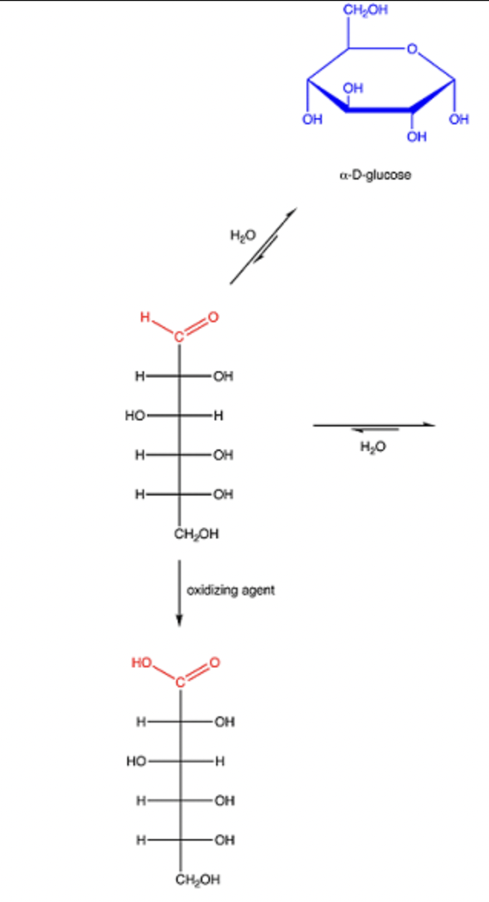
ZUCCHERI
Gli zuccheri riducenti sono carboidrati che sono ossidati da deboli agenti ossidanti in soluzione basica.
La proprietà caratteristica degli zuccheri riducenti è quella di dare in soluzione uno o più composti contenenti un gruppo aldeidico.
Ad esempio l’α-D-glucosio che contiene un gruppo emiacetalico, reagisce in acqua per dare una forma aperta contenente un gruppo aldeidico. Quest’ultimo può essere ossidato a gruppo carbossilico

Slide 17
La determinazione consiste nel misurare il volume della soluzione zuccherina necessario per la completa riduzione di un certo volume di reattivo come il reattivo di Fehling ed è il metodo ufficiale italiano.
Reattivo di Fehling
Il reattivo di Fehling è preparato unendo due soluzioni dette rispettivamente Fehling A e Fehling B.
La soluzione Fehling A è costituita da solfato di rame (II) di colore blu, mentre la soluzione Fehling B è costituita da una soluzione alcalina di NaOH contenente tartrato di sodio e potassio che è incolore.
La soluzione Fehling B è lasciata riposare e, nel caso che si forma un precipitato, viene filtrata.
Le due soluzioni sono tenute separate e mescolate, in volumi uguali, al momento.
Preliminarmente si determina, in via approssimativa, il contenuto zuccherino per via densimetrica e successivamente si effettuano diluizioni in modo che esso sia compreso tra lo 0.5 e l’1%.
La soluzione Fehling viene portata a ebollizione e titolata con la soluzione zuccherina: a caldo e in ambiente basico il gruppo carbonile >C=O presente negli zuccheri riducenti riduce lo ione lo ione Cu²⁺ a Cu⁺ con formazione di un precipitato dal caratteristico colore rosso mattone di ossido di rame (I) Cu₂O.

Slide 18
Si aggiungono 2 gocce di blu di metilene in modo che la soluzione ritorni blu, si fa bollire per alcuni secondi e si prosegue la titolazione con la soluzione zuccherina fino a ricomparsa del colore rosso mattone (al punto finale Infatti questo indicatore viene ridotto e decolorato dagli zuccheri riducenti quando tutto il rame è precipitato).
Se si prepara la soluzione Fehling A con 69.278 g di CuSO₄ · 5 H₂O e portando il volume a 1 L e la soluzione Fehling B con 346 g di tartrato di sodio e potassio e 100 g di NaOH e portando il volume a 1 L mescolando 5 mL di ciascuna soluzione si ha che 10 mL di soluzione riducono 0.0515 g di zucchero.
Pertanto la quantità di zuccheri presenti nel campione originario è determinata con la formula:
quantità di zuccheri = 0.0515 · 1000 · d / mL di soluzione zuccherina utilizzata
dove con d si indica il numero di diluizioni apportate al campione

Slide 19
FIBRA
Principio del metodo
I campioni (sgrassati se necessario) vengono digeriti con tre enzimi (alfa-amilasi, proteasi e amiloglucosidasi) per rimuovere l'amido e le proteine. T
Tutte le particelle solide non in soluzione dopo la digestione sono considerate fibra alimentare insolubile e vengono filtrate e misurate gravimetricamente. (Fibra Insolubile)
Il filtrato di questa prima filtrazione viene raccolto e viene aggiunto etanolo per far precipitare la fibra alimentare solubile. La frazione solubile viene quindi filtrata e misurata gravimetricamente. (Fibra Solubile)
Per differenza di Totale e Solubile si misura la quota insolubile
Tutti i residui vengono corretti per quanto riguarda il contenuto di ceneri e proteine.
La fibra alimentare totale è calcolata come somma delle percentuali insolubili e solubili.

Slide 20
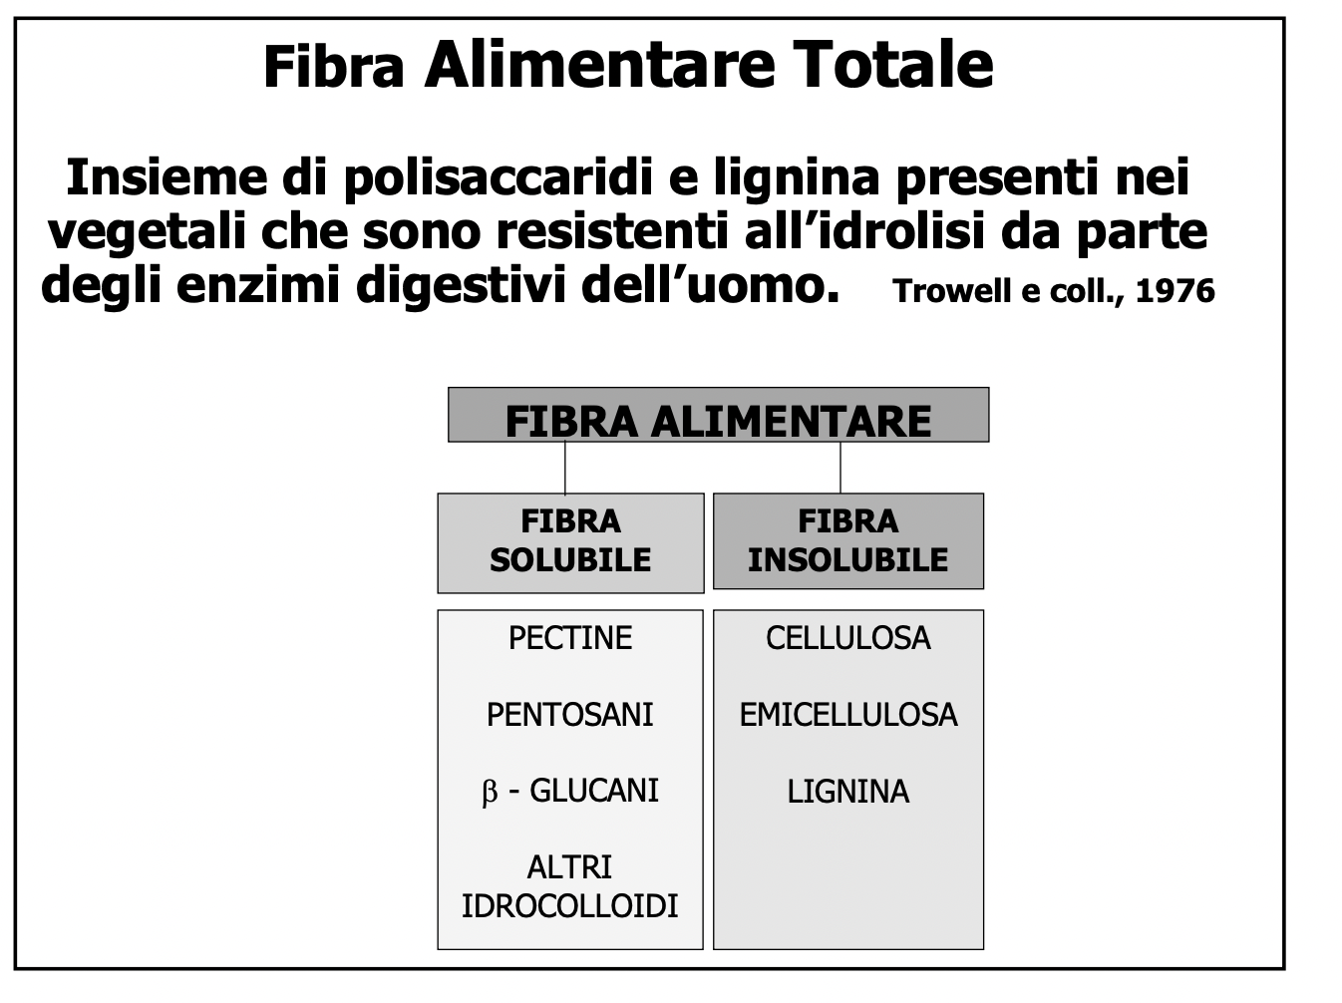

Slide 21
1 g di campione
Schema semplificato di determinazione della fibra alimentare totale solubile e insolubile secondo il metodo AOAC (Lee et al 1992)
Incubazione con a-amilasi (termoresistente) → gelatinizzazione
pH=6.0; 30 minuti, 100°C
Incubazione con proteasi
pH=7.5; 30 minuti, 60°C
Incubazione con aminoglucosidasi
pH=4.5; 30 minuti, 60°C
Filtrazione (su celite)
Precipitazione con etanolo
Residuo
(lavaggio con etanolo e acetone)
Filtrazione (aggiunta di etanolo)
filtrazione
Residuo
Lavaggio con etanolo e acetone
Essiccazione (IDF)
Essicazione (TDF)
Essiccazione (SDF)
sottrazione del contenuto di proteine e ceneri residuo

